Slide 1
스터디 3주차
재귀,스택,큐

Slide 2
재귀함수
함수 안에서 본인 함수를 호출하는 방식을 ‘Recursion’ 또는 재귀함수 라고 한다.
필자는 고등학교~19년 4월까지 재귀를 쓰는 사람들을 ‘변태’라고 불렀다.

Slide 3
재귀함수 왜 쓸까?
알고리즘 자체가 재귀적으로 표현하기 자연스러울 때
흔히 점화 식으로 표현할 수 있으면 재귀가 정말 좋다.
변수 사용을 줄여준다.
메모리 공간을 잡아먹는다는 의미가 아니라, ‘mutable state’ 즉 변경 가능한 상태를 제거하여 프로그램 오류가 발생할 수 있는 가능성을 제거 한다는 이야기 이다.
당장에는 stack을 위해. 더 나아가 DFS를 배우기 위해.
DFS는 가중치가 없을 때 최단경로 알고리즘이다.

Slide 4
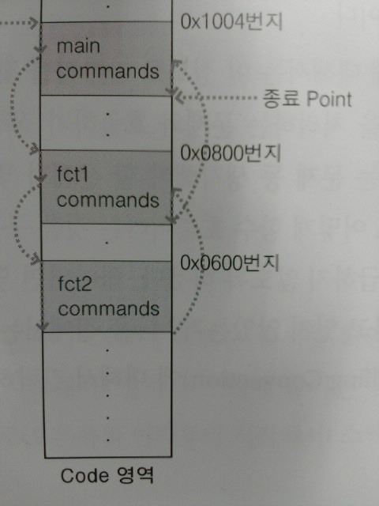
재귀
오른쪽 방식으로 함수가 호출되면 스택에 쌓인다.
재귀는 본인 함수를 계속 호출하니, 계속 쌓인다.
일정 이상 쌓이면 메모리 오류가 떠서 프로그램이 터진다.
그러니 종료조건을 잘 설정해야 한다.

Slide 5
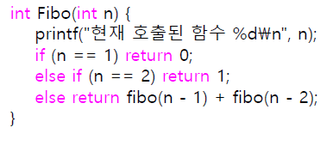

재귀
우리가 시험기간때 꼭 봤던 피보나치를 보자.
함수 호출을 하면 오른쪽 그림과 같이 스택에 쌓인다고 한다.
Fibo(5)는 return 부분 왼쪽일까? 오른쪽일까?

Slide 6
재귀
우리가 시험기간때 꼭 봤던 피보나치를 보자.
Fibo(7)을 호출했을 때, Fibo는 얼마나 호출이 될까?

Slide 7
확인해보자.
틀린 것이 당연하다. 하지만 지금 바로 고쳐야 내년에 고생 안 한다.
재귀는 Stack과 연관이 있다. 그런데 Stack은 트리 구조와 연관 있다.
이 마인드로 Fibo(7)을 다시 보자.

Slide 8
확인해보자.
7
안할꺼임 여기는
6
5
4
그다음 뭘까?
4
3
3
2
3
1
2
2
2
1
2
1
그다음 뭘까?

Slide 9
부탁
트리구조로 fibo함수를 같이 뜯어 보았다.
이제 집에 가서 오늘 했던 트리 구조로 ‘직접‘ 그려가면서 다시 복습하고 더 나아가 stack 구조로 새롭게 이해해 보자.
언제 함수가 return되는지 직접 디버깅을 해서 납득 될 때까지 복습해보자.
위 과정이 제대로 되지 않는다면 설 끝나고 ‘저.. 알고리즘이랑 안 맞는 거 같아요..’ 라는 이야기가 나온다…

Slide 10
재귀 작성할 때 사고
반드시 종료조건을 명시해야 한다.
호출 스택에서 return 되면 처음으로 가는 것이 아니다. 그 함수가 호출된 곳으로 간다.
그래서 fibo(n-2)이 계속 호출되다가 fibo(n-1)이 호출되는 것이다.
이해가 가지 않는다면 이해하려고 노력하자.
터지는 것도 생각하자.
터지지 않는 재귀인 꼬리 재귀라는 친구도 있다.

Slide 11
마무리
처음 보면 진짜 이해하기 힘들지만, 완전히 이해하면 흐흐..
‘재귀는 알아서 해결해주는 친구’ 라는 생각이 들 정도로 재귀연습을 하자.
모르는 것이 있으면 물어보자!

Slide 12
스택 - STL
https://www.acmicpc.net/problem/10828 – 스택
직접 코딩하는 것을 같이 보자!

Slide 13
큐 - STL
https://www.acmicpc.net/problem/10845 – 큐
직접 STL을 이용해서 작성 해 보자.

